Slide 1
Tuần 2 – Tiết 2 – Bài 1 :
Ôn bài hát :
Mái trường mến yêu
Nhạc và lời : Lê Quốc Thắng
Tập đọc nhạc số 1 :
Ca ngợi Tổ quốc
Nhạc và lời : Hoàng Vân

Slide 2
Luyện thanh đầu giờ
Nhấp chuột vào đây

Slide 3
Ôn bài hát :
Mái trường mến yêu
Nhạc và lời : Lê Quốc Thắng
Nhấp chuột vào đây

Slide 4
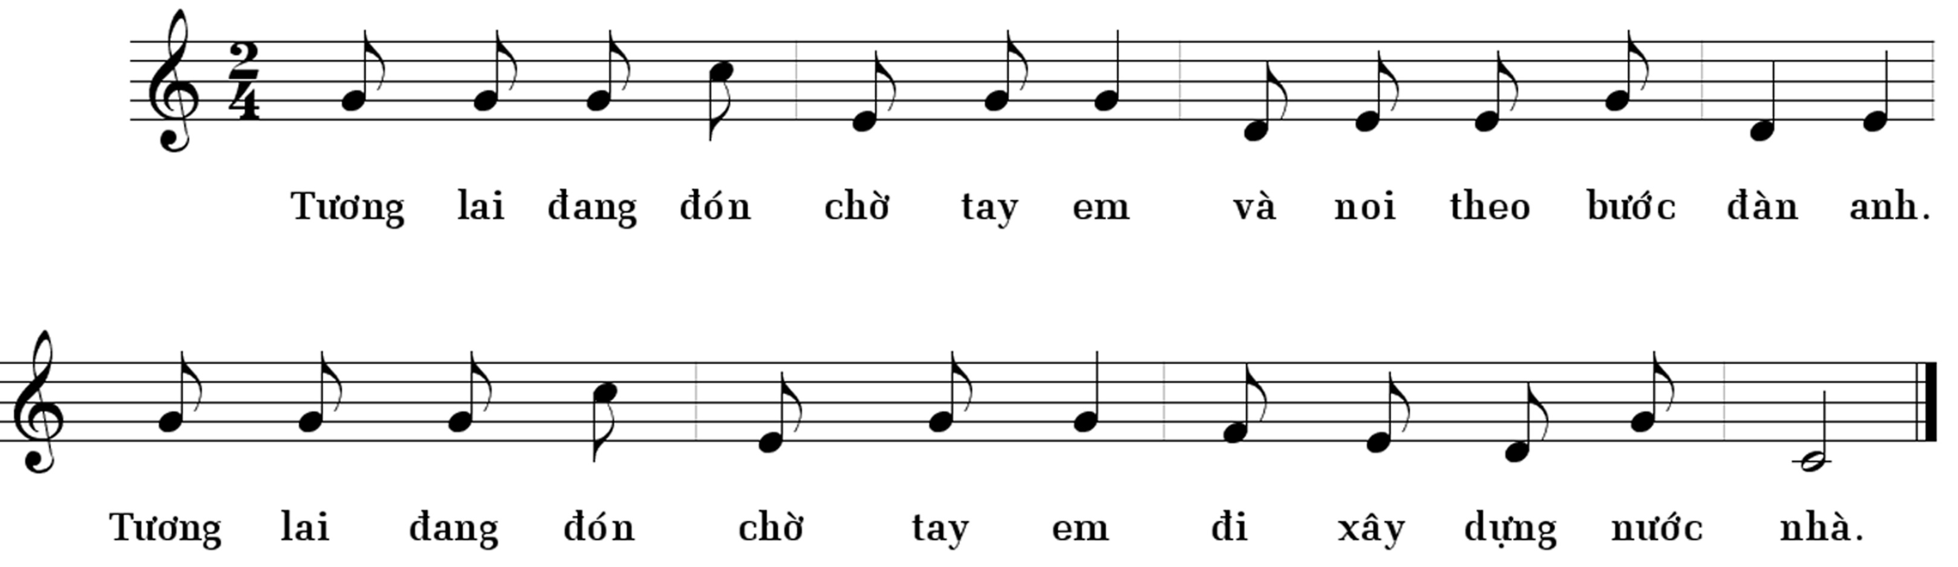
Tập đọc nhạc số 1 :
Ca ngợi Tổ quốc
Nhạc và lời : Hoàng Vân

Slide 5
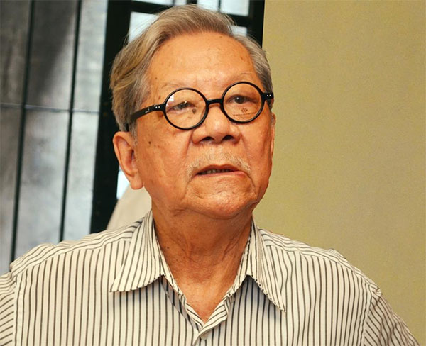
Nhạc sĩ Hoàng Vân (tên khai sinh: Lê Văn Ngọ, 24/7/1930 - 4/2/2018) là một nhạc sĩ hàng đầu của nền âm nhạc chuyên nghiệp Việt Nam, ông có một sự nghiệp sáng tác phong phú với thành công trên rất nhiều thể loại. Là người có nhiều sáng tác nhất về các ngành nghề và sáng tác về các địa phương trở thành bài truyền thống, ông nổi tiếng với rộng rãi quần chúng với hàng loạt ca khúc như Hò kéo pháo, Bài ca người giáo viên nhân dân….
Ngoài ra ông còn viết các ca khúc thiếu nhi như: "Ca ngợi Tổ quốc", "Mùa hoa phượng nở", "Em yêu trường em", "Mùa xuân", "Hai con búp bê", Tổ khúc "Bốn mùa", "Con chim vành khuyên", "Bảy sắc cầu vồng", "Đường lên đỉnh núi (nhạc mở đầu - kết thúc chương trình truyền hình Đường lên đỉnh Olympia)", "Chú em là thủy thủ"... Ông được trao tặng giải thưởng Hồ Chí Minh về Văn học – Nghệ thuật năm 2000.

Slide 6
Tìm hiểu bài :
- Bài TĐN được viết ở nhịp mấy? Ý nghĩa, tính chất của nhịp đó?
- Bài TĐN được viết ở nhịp 2/4
- Nhịp gồm 2 phách tương ứng 1 nốt đen , phách 1 - mạnh, phách 2 - nhẹ.

Slide 7
- Cao độ có những âm gì?
- Cao độ: Đô, Rê, Mi, Pha, Sol.
- Trong bài có những hình nốt nào?
- Trường độ: Nốt trắng, nốt đen và móc đơn.

Slide 8
Nhập chuột vào đây
Tập đọc nhạc số 1 – lớp 7
Nhấp chuột vào đây
Xem Video toàn bài
Ca ngợi Tổ quốc

Slide 9
Dặn dò
Ôn lại bài hát Mái trường mến yêu
Ôn lại Tập đọc nhạc số 1 Ca ngợi Tổ quốc
Xem trước bài Nhạc sĩ Hoàng Việt và bài hát Nhạc rừng

